Slide 1
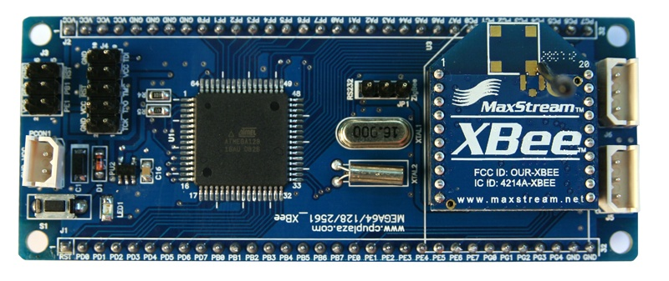
MEGA128_XBee
CPUPLAZA
www.cpuplaza.com

Slide 2
제품 소개
MEGA128_XBee는 Digi MaxStream사의 지그비 모듈(XBee Series)를 Atmega128과
연결 하여 ZigBee 통신을 지원 합니다.
제품 특징
- 전원 : 외부 DC 5.0V
ZigBee 모듈(XBee Series)과 COM2를 통해 연결
- Atmega128 CPU 모든 I/O 1열 헤더 지원
- RS232 2PORT 별도 지원(COM2는 ZigBee모듈과 점퍼로 선택)
- ZigBee 테스트 프로그램 예제 소스 제공

Slide 3
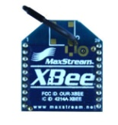
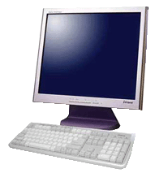
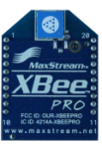
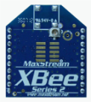
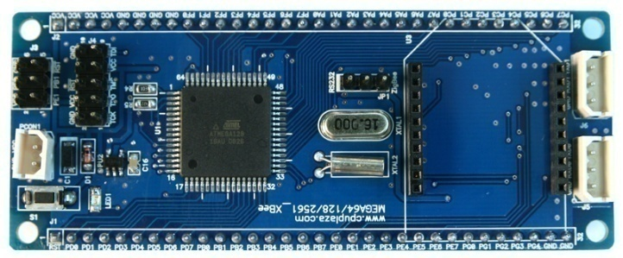
제품 사양
1. 제품 구성 및 명칭
MEGA128_XBee
XBee 모듈
CPU I/O PORT(1*32 2.54mm) J1/J2
RS-232
COM1
RS-232
TX
COM2
TTL-232
(DC3.3V)
J5
Atmega128
(16M/5V)
하이퍼터미널
(19200,N,8,1)
JP1
COM2
RS-232
DC5V
DC5V-->3.3V
(500mA)
RX
RS-232
RX_SEL
J6
COM2,XBee 모듈 통신 선택
CPU PORT
JTAG
ISP
COM2(RS232)
COM1(RS232)
DC-5V
Reset S/W
CPU PORT

Slide 4
2. 커넥터 기능 및 사양
PCON1 : DC 전원 입력
J3 : ISP
J4 : JTAG
NUM | NAME
1 | DC5V
2 | GND
NUM | NAME
1 | MISO(TXD)
2 | VCC
3 | SCK
4 | MOSI(RXD)
5 | RST
6 | GND
NUM | NAME
1 | TCK
2 | GND
3 | TDO
4 | VCC
5 | TMS
6 | RST
7 | VCC
8 | N.C
9 | TDI
10 | GND
J5 : COM1-RS232
J6 : COM2-RS232
NUM | NAME
1 | GND
2 | ERXD0
3 | ETXD0
NUM | NAME
1 | GND
2 | ERXD1
3 | ETXD1

Slide 5
J1 : CPU PORT
J2 : CPU PORT
NUM | NAME
1 | RST\
2 | PD0
3 | PD1
4 | PD2
5 | PD3
6 | PD4
7 | PD5
8 | PD6
9 | PD7
10 | PB0
11 | PB1
12 | PB2
13 | PB3
14 | PB4
15 | PB5
16 | PB6
17 | PB7
18 | PE0
19 | PE1
20 | PE2
21 | PE3
22 | PE4
23 | PE5
24 | PE6
25 | PE7
26 | PG0
27 | PG1
28 | PG2
29 | PG3
30 | PG4
31 | PEN\
32 | GND
NUM | NAME
1 | VCC(+5V)
2 | VCC(+5V)
3 | VCC(+5V)
4 | VCC(+5V)
5 | GND
6 | GND
7 | GND
8 | GND
9 | PF0
10 | PF1
11 | PF2
12 | PF3
13 | PF4
14 | PF5
15 | PF6
16 | PF7
17 | PA0
18 | PA1
19 | PA2
20 | PA3
21 | PA4
22 | PA5
23 | PA6
24 | PA7
25 | PC0
26 | PC1
27 | PC2
28 | PC3
29 | PC4
30 | PC5
31 | PC6
32 | PC7

Slide 6
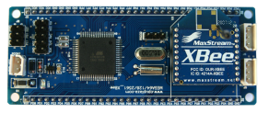
3. H/W 통신 구성(1:N)
XBee 설정용 인터페이스 보드와 X-CTU 프로그램을 이용 하여 XBee모듈을 1:N 또는 1:1 설정 한후 MEGA128_XBee 보드에 모듈을 장착 한다.
Master 설정
2.4GHz
2.4GHz
Slave1 설정
RS-232
내부 카운터(“0000”-”9999”)
하이퍼터미널
(19200,N,8,1)
보드 넘버 ‘0’
보드 넘버 ‘1’
2.4GHz
Slave2 설정
내부 카운터(“0000”-”9999”)
보드 넘버 ‘2’
최대 255대 연결 가능

Slide 7
통신 프로토콜 설명
1. PC 통신 규약(PC <-> Master)
통신 규정 : RS-232 비동기식 - 데이터 : 19200 Bps - 페러티 비트 : NON - 정지 비트 : 1
2. Master 통신 규약(Master <-> Slave)
통신 규정 : ZigBee 무선 통신 - 데이터 : 9600 Bps - 페러티 비트 : NON - 정지 비트 : 1
HOST(PC)
COM1-RS232
Master
COM2-ZigBee
Slave1
COM2-ZigBee
Slave2
데이터 요구
데이터 응답
응답 데이터 전송+Cr+Lf
매 200mS 마다
데이터 요구
데이터 응답
응답 데이터 전송+Cr+Lf

Slide 8
3. 통신 프로토콜 사양
1. HOST 전송 데이터(PC <- Master)
Slave에서 받은 데이터 프레임에 줄바꿈을 추가하여 PC로 전송한다.
* Slave 데이터 요구 응답 Frame+ Cr + Lf
2. Slave 데이터 요구(Master -> Slave)
STX (1) | NUM (1) | CMD (1) | LRC (2) | ETX (1)
02H | ‘9’ | ‘R’ | “##” | 03H
STX : 프레임 시작 02H
NUM : SLAVE 번호(‘1’ - ‘2’)
CMD : 데이터 요구 COMMAND ‘R
LRC : STX – CMD까지의 XOR 데이터 HEX형 ASCII(“00” – “FF”)
ETX : 프레임 끝 03H
3. Slave 데이터 요구 응답(Master <- Slave)
STX (1) | NUM (1) | CMD (1) | 데이터 (4) | LRC (2) | ETX (1)
02H | ‘9’ | ‘R’ | “9999” | “##” | 03H
STX : 프레임 시작 02H
NUM : SLAVE 번호(‘1’ - ‘2’)
CMD : 데이터 요구 COMMAND ‘R
데이터 : 각 SLAVE에서 임의로 생성한 카운터 데이터 “0000” – “9999”
LRC : STX – 데이터 까지의 XOR 데이터 HEX형 ASCII(“00” – “FF”)
ETX : 프레임 끝 03H

